Slide 1



INSTITUTO DE PROTECCIÓN Y SANIDAD AGROPECUARIA
Estrategia operativa para la vigilancia de Marchitez de las Musáceas o Marchitez por Fusarium o Foc R4T
Fusarium oxysporum f. sp. cubense (Fusarium odoratissimum )
Martin Agenor Rosales, M.Sc.
Responsable Departamento de Vigilancia
Fitosanitaria y Campañas/IPSA
Managua, agosto de 2022

Slide 2
GENERALIDADES
Objetivo: Establecer y operacionalizar la metodología para la vigilancia, prevención y detección oportuna de la marchitez de las musáceas o marchitez por fusarium, con la finalidad de mantener la condición fitosanitaria de país libre.
Nombre común de la plaga | Nombre científico de la plaga | Hospederos | Órganos afectados
Marchitez de las Musáceas o Marchitez por Fusarium o Foc R4T | Fusarium oxysporum f. sp. cubense (Fusarium odoratissimum ) | Musa (Musa spp., Musa textilis, Musa acuminata, Musa balbisiana) y Heliconia (Heliconia spp., H. caribaea, H. psittacorum, H. mariae). Otros hospedantes (cultivados o silvestres): Chloris inflata sin. Chloris barbata, Commelina diffusa, Ensete ventricosum, Euphorbia heterophylla y Tridax procumbens. | Raíces, rizomas o cormos, pseudotallos y peciolos.

Slide 3
ESTRATEGIA A IMPLEMENTAR
Estrategia | Actividad | Unidad de Medida
Rutas de exploración | Realizar visitas a fincas de exploración, para la prospección de la marchitez por fusarium | Nº visitas
Rutas de vigilancia | Realizar visitas a sitios de riesgo, para la prospección de la marchitez por fusarium | Nº visitas
Capacitación | Capacitación de los Especialistas Fitosanitarios y charlas a productores | Número
Divulgación | Brochures y guías técnicas | Número
Diagnóstico | Toma de muestras para análisis | Número
Supervisión | Supervisión por la Dirección de Sanidad Vegetal | Número
 | Supervisión por la Delegación Departamental | Número
 | Supervisión por el DVFC | Número
Evaluación | Evaluación por la Delegación Departamental | Número

Slide 4
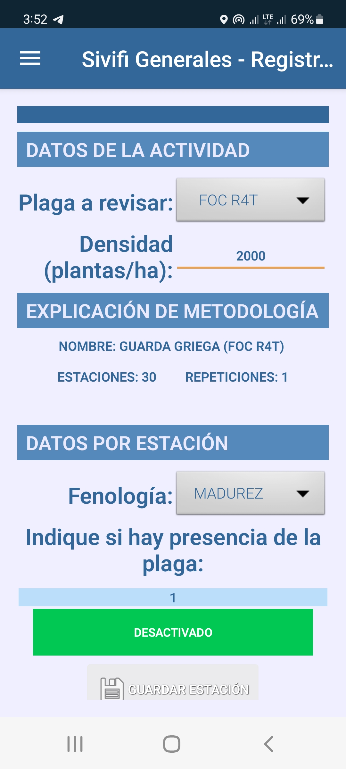
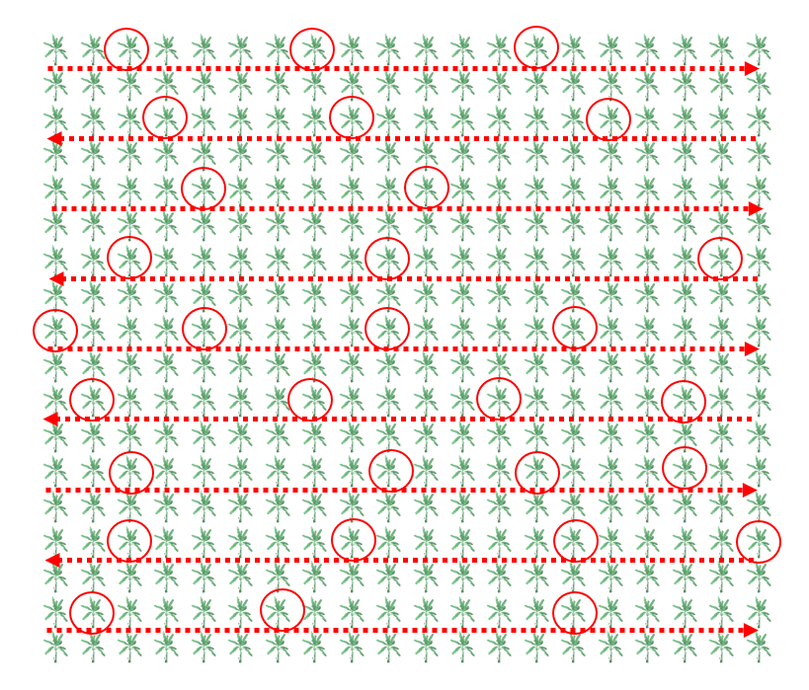
Rutas de exploración
Se llevará a cabo en las zonas de mayor producción comercial de musáceas, estableciéndose al menos cinco fincas por cada ruta.
Período de inspección: Quincenal
Codificación: RE-Foc-#1

Slide 5
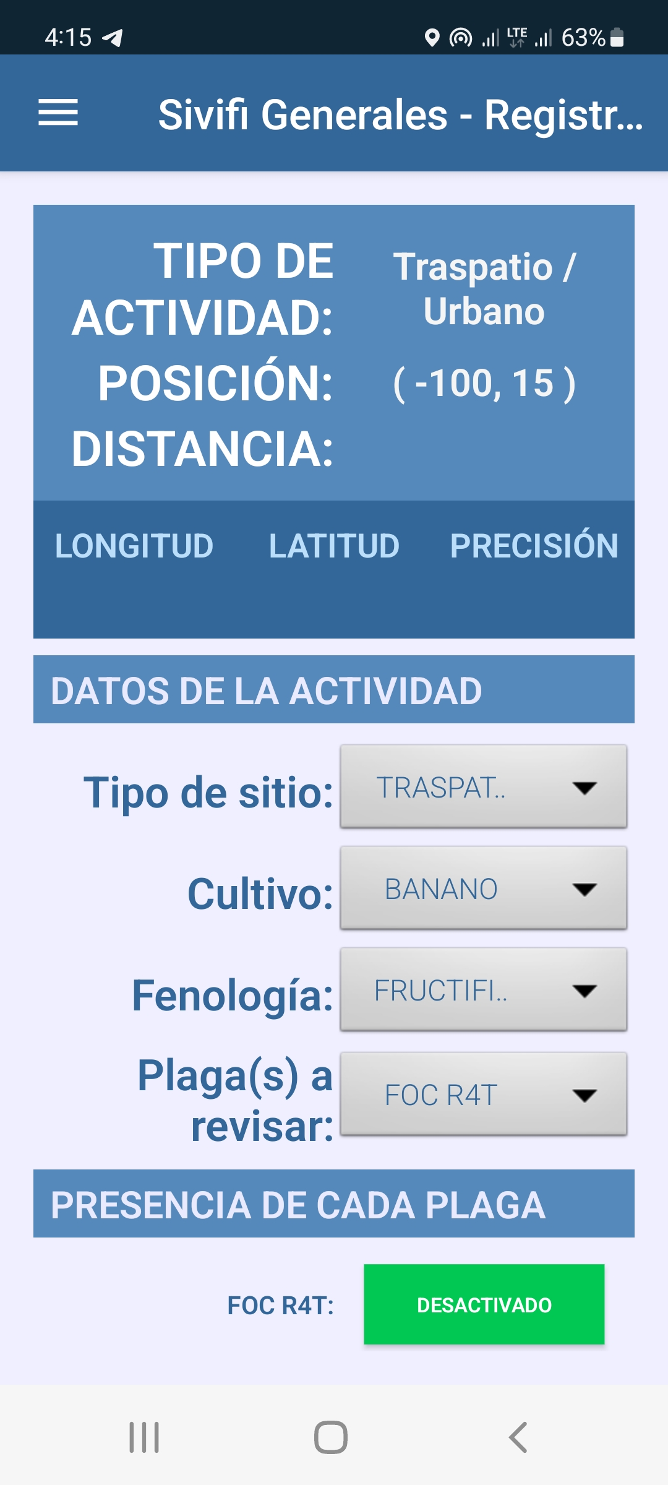
b. Rutas de vigilancia
Las Rutas de Vigilancia se llevarán a cabo en plantas de traspatios, silvestres, así como, en viveros y otros sitios de riesgo. En cada ruta se inspeccionarán al menos seis sitios de riesgo, haciendo uso de la aplicación móvil SIVIFI GENERAL en el apartado para tal finalidad
Período de inspección: Las inspecciones se llevarán a cabo de manera quincenal y aleatoria, en las principales zonas de riesgo.
Codificación: Las Rutas de Vigilancia se establecerán en las zonas de riesgo, y se identificarán bajo el siguiente esquema: RV-Foc#1.

Slide 6
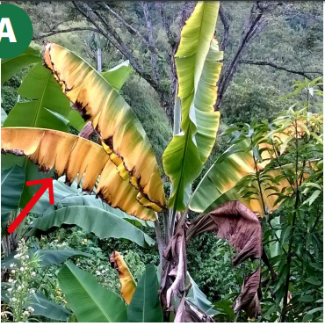
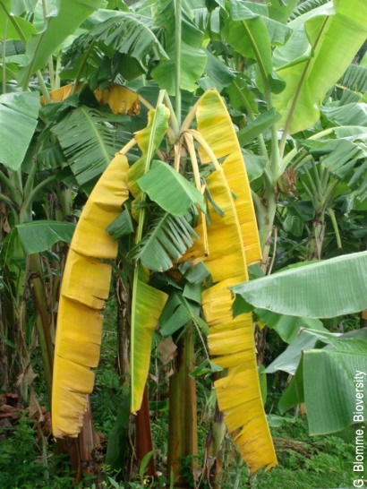
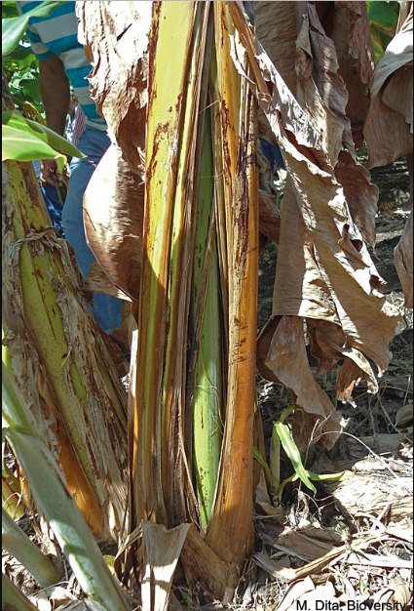
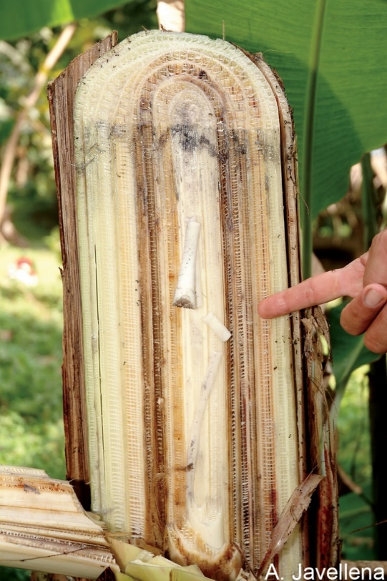
DELEGACIONES
Amarillamiento de hojas desde el borde hacia la nervadura central
Rajadura del psuedotallo
Decoloración de color rojizo
Amarillento generalmente progresa de las hojas más viejas a las más jóvenes

Slide 7


¿PREGUNTAS?

